Slide 1
Моя родина Казахстан
Я – гражданин своей страны
Берсанова Анастасия 5 класс

Slide 2
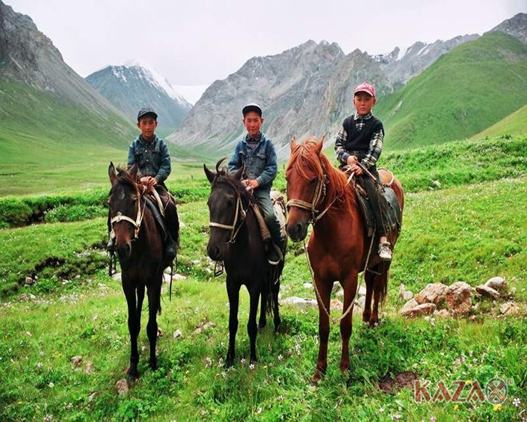
Что такое Родина?
Родина - это отец твой и мать.
Родина - это твой край и столица.
Родина - это аул и станица.

Slide 3
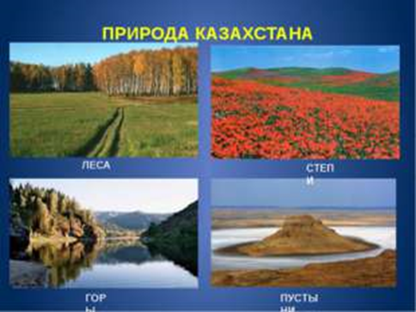
Мы гордимся своей Родиной. Это многонациональное государство Казахстан. Оно занимает девятое место в мире по величине территории! Казахстан — большое государство, построенное в непростых природных условиях. Это степи, полупустыни и пустыни,леса,горы.

Slide 4

Сегодня в будущее смотрим смело И верим – все, что сделано, не зря. Но многое, чего уже достигли, - Когда-то начиналось с декабря!

Slide 5
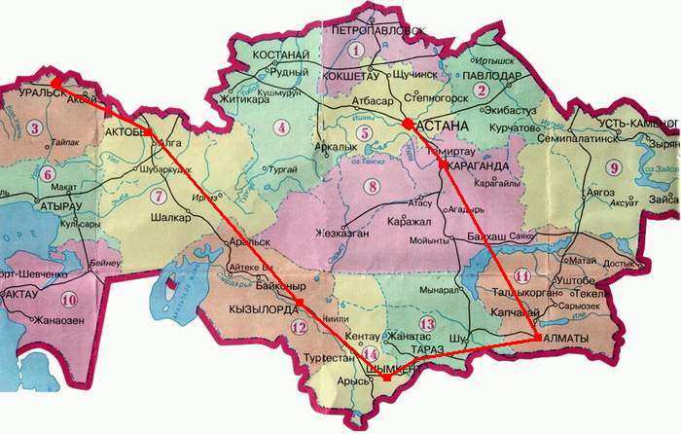

Карта Казахстана

Slide 6
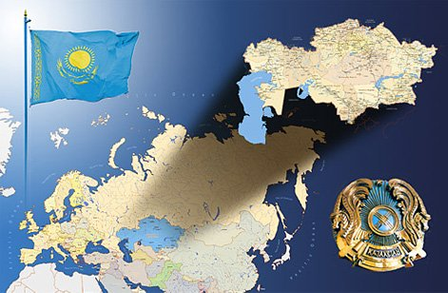
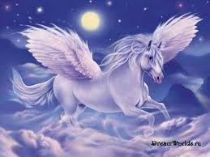

Slide 7
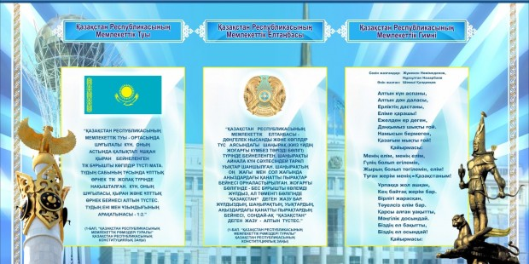
Символы Казахстана

Slide 8
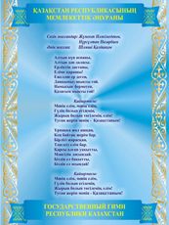
Гимн
Гимн — это торжественная песня.
. Гимн исполняют на торжественных праздниках, военных парадах, спортивных соревнованиях. Слушают Гимн стоя, показывая уважение к главной песне своей страны.

Slide 9

ГОСУДАРСТВЕННЫЙ ФЛАГ РК
Флаг голубого цвета. Он символизирует открытое мирное небо и единство народов.
Золотое солнце в центре флага - символ мира и богатства
Беркут — символ храбрости.

Slide 10

ГОСУДАРСТВЕННЫЙ ГЕРБ РК
Основой герба является — шанырак, изображен на голубом фоне.
Шанырак символизирует единство всех народов, проживающих в Казахстане.

Slide 11
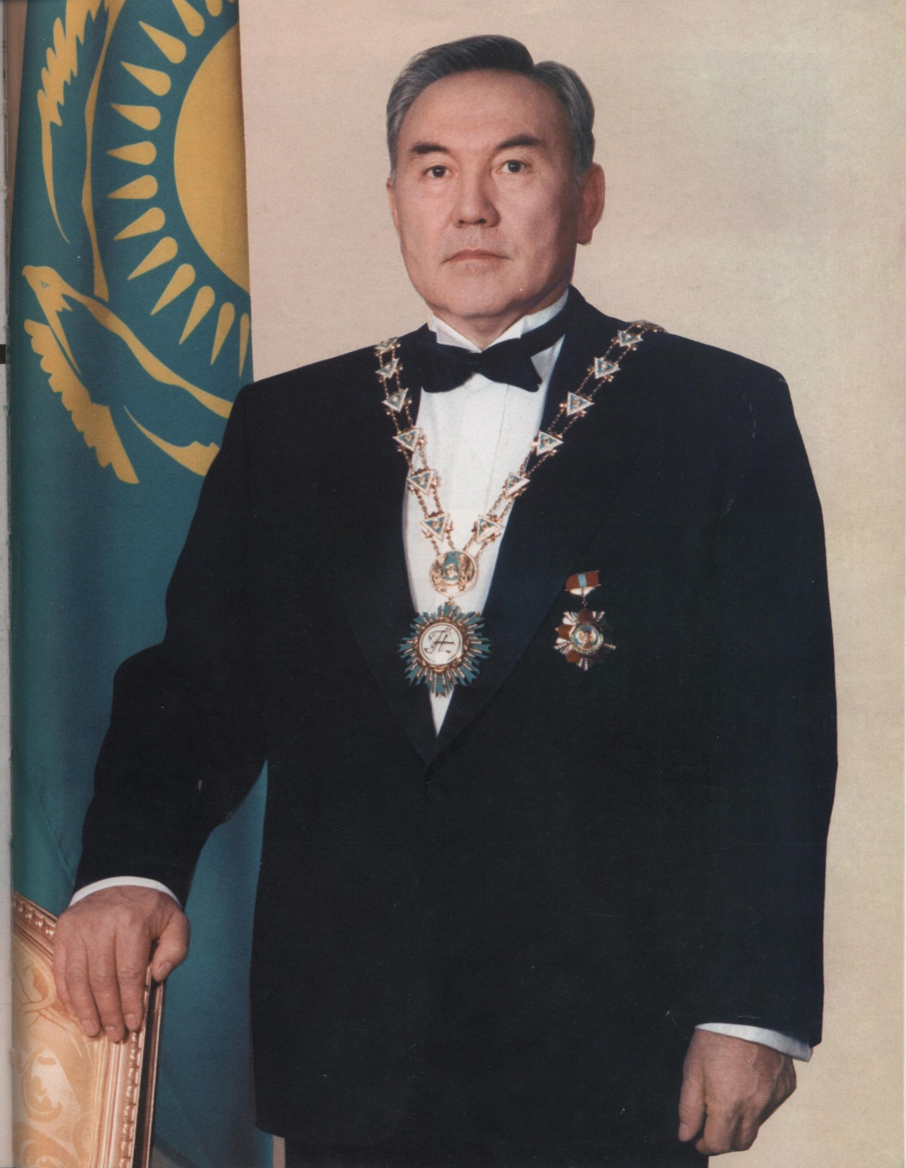
Президент Казахстана
Назарбаев Н.А.

Slide 12
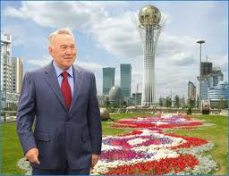
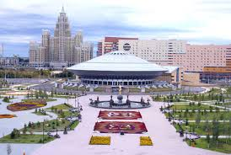
А С Т А Н А

Slide 13
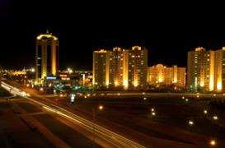
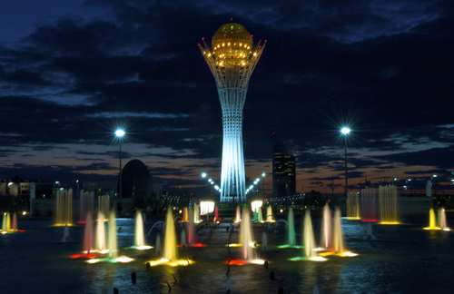
А С Т А Н А

Slide 14
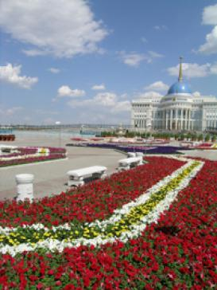
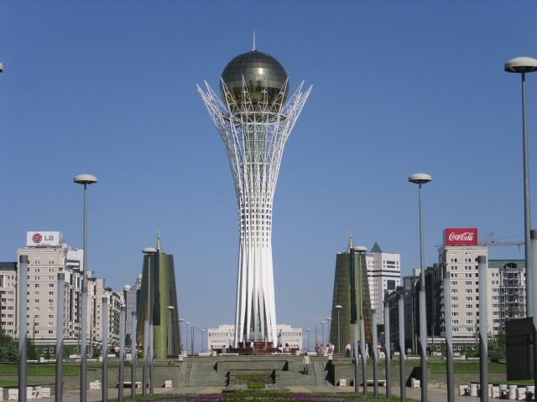
А С Т А Н А

Slide 15
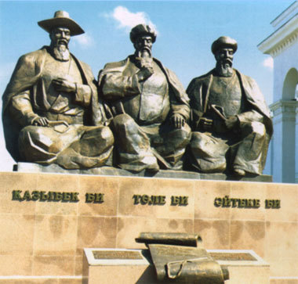
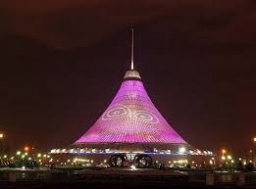
А С Т А Н А

Slide 16
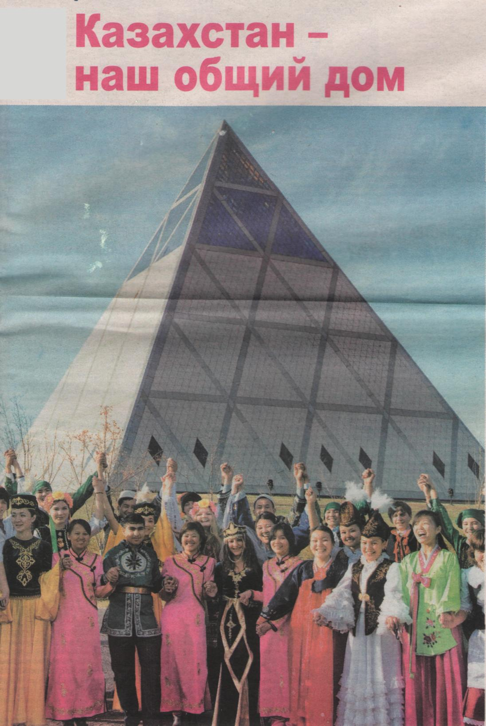
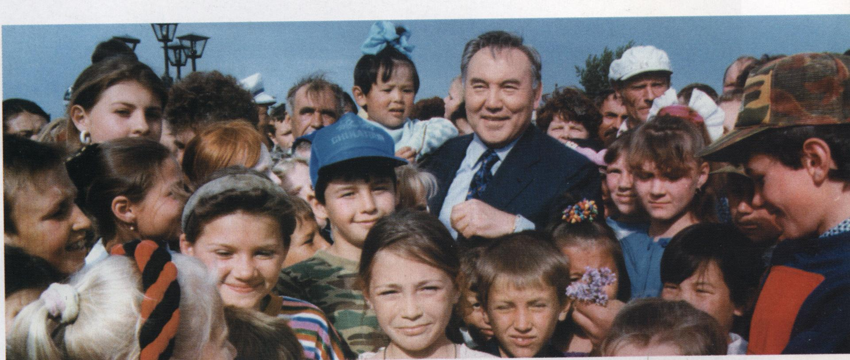
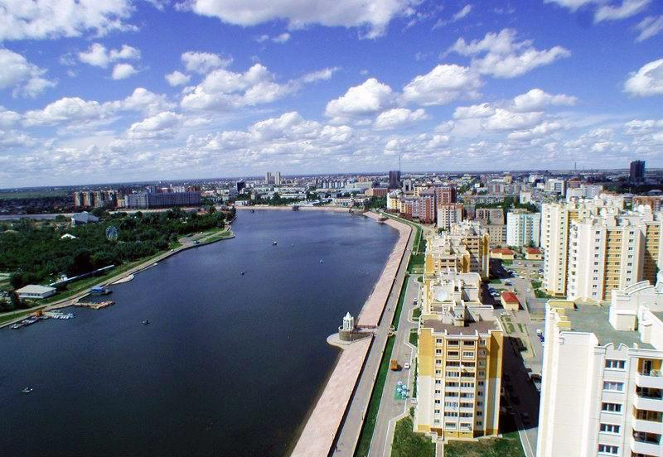

Slide 17
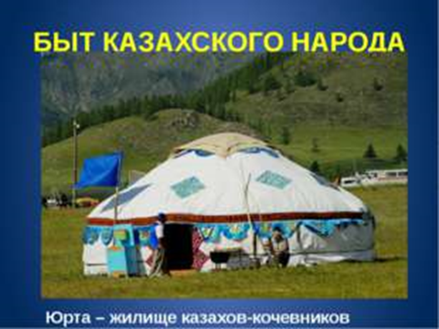
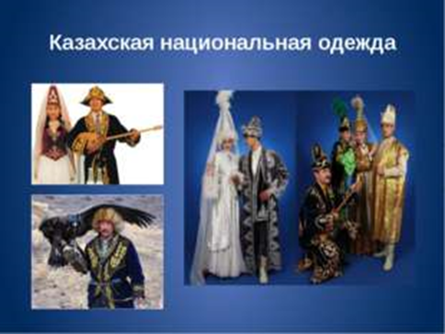

Slide 18





Slide 19





Slide 20
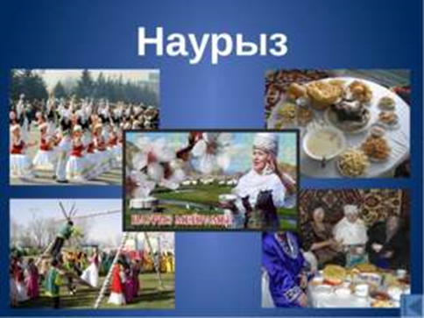

Slide 21
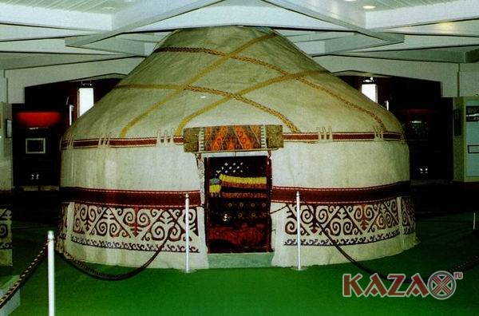
Ю́рта

Slide 22
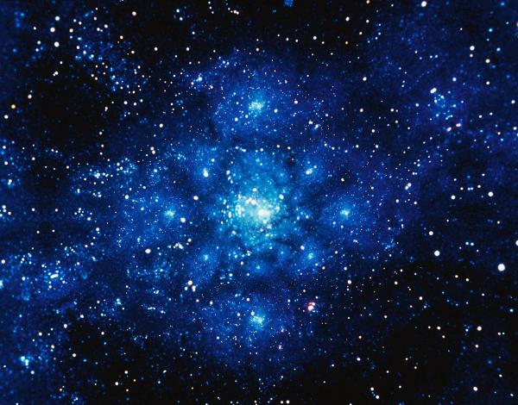
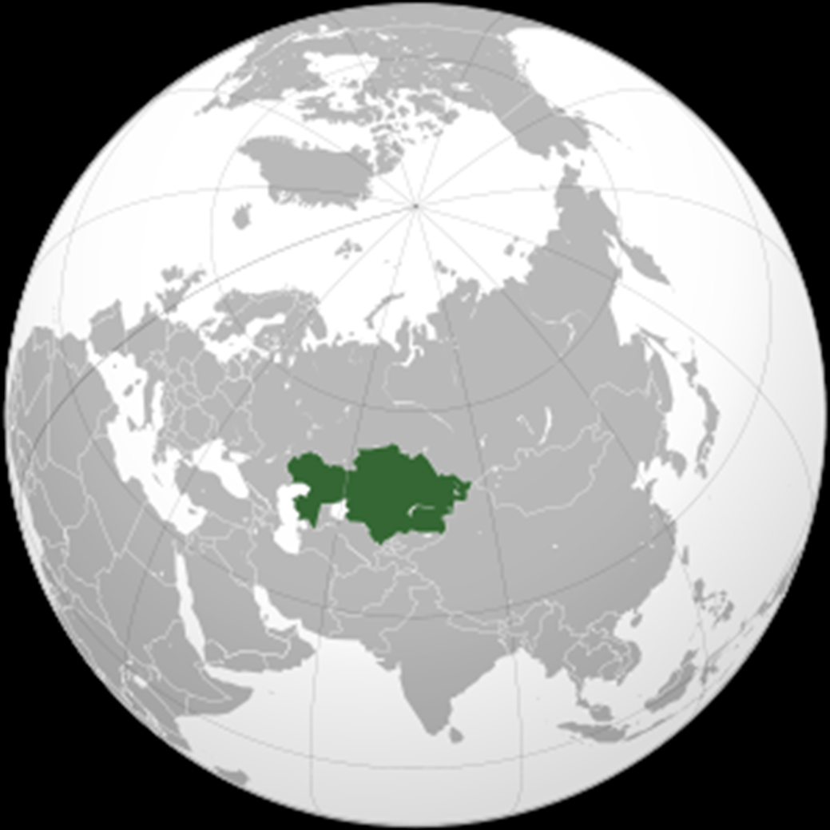


Slide 23
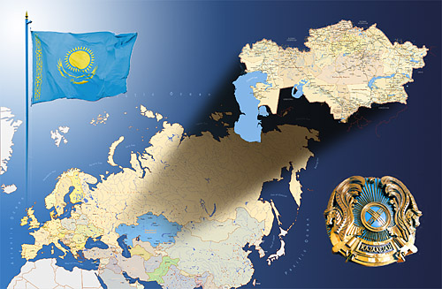
Наша Родина - Казахстан!

Slide 24
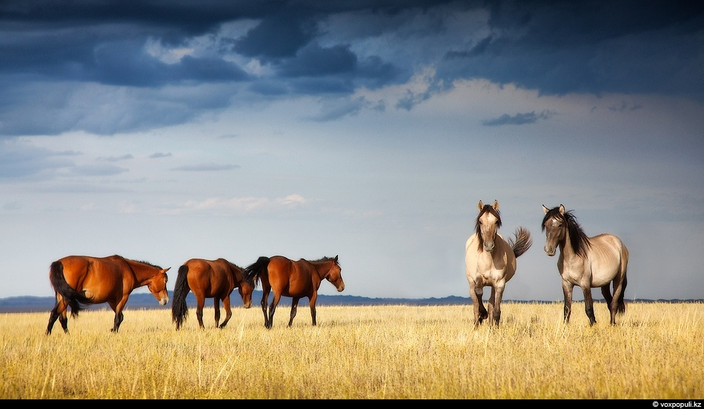
Отан – сенің ата-анаң,
Отан – досың, бауырың,
Отан –өлкең, астанаң,
Отан – аудан, ауылың.
Отан – тарих, Отан –тіл,
Жасаған елің, ер халқың.
Отан -өлең, Отан –жыр,
Көтерген көкке ел даңқын.
Отан осы достарым,
Көңілге мұны түйе біл.
«Отан» деп өс, жас қауым,
Оны ардақтап сүйе біл!

Slide 25
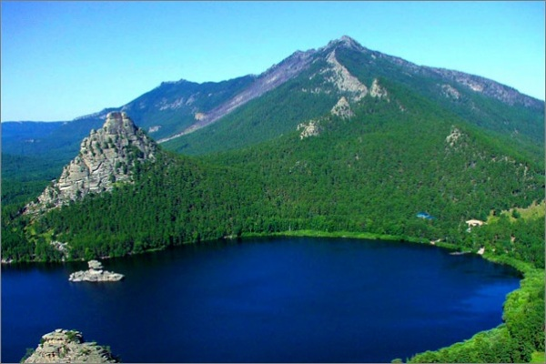
Родная земля –
Молодая и древняя, -
Пою о тебе
И тобою живу!
На север взгляну –
Вижу зелень деревьев я,
На юг посмотрю –
Ветры сушат траву.
Есть все у тебя:
И леса, и озера,
И синие глуби
Натруженных рек,
Бескрайние степи,
Высокие горы,
И я – твой хозяин,
И твой Человек!

Slide 26
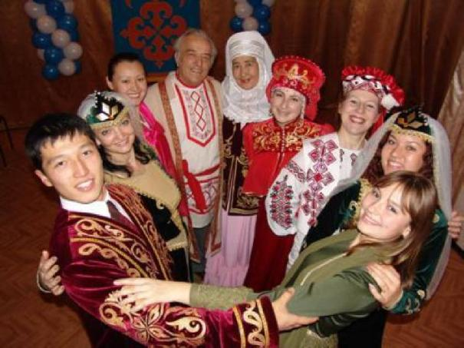
На просторах Казахстана
Много разных народов живет.
Все народы как братья равны,
Всем народам –любовь и почет.

Slide 27
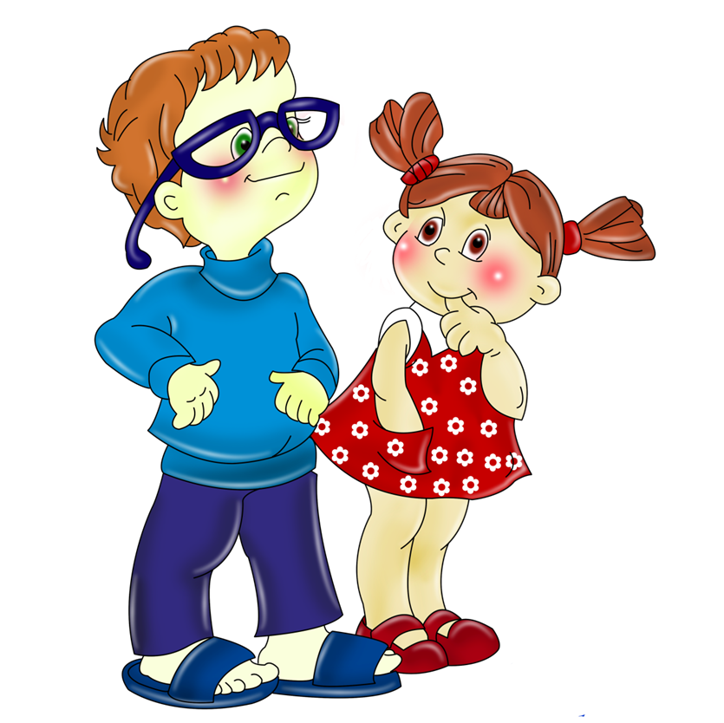
Спасибо за внимание!!!

Slide 28




Виктōри́на
«Мой Казахста́н»

Slide 29
Торжественная песня страны

Slide 30
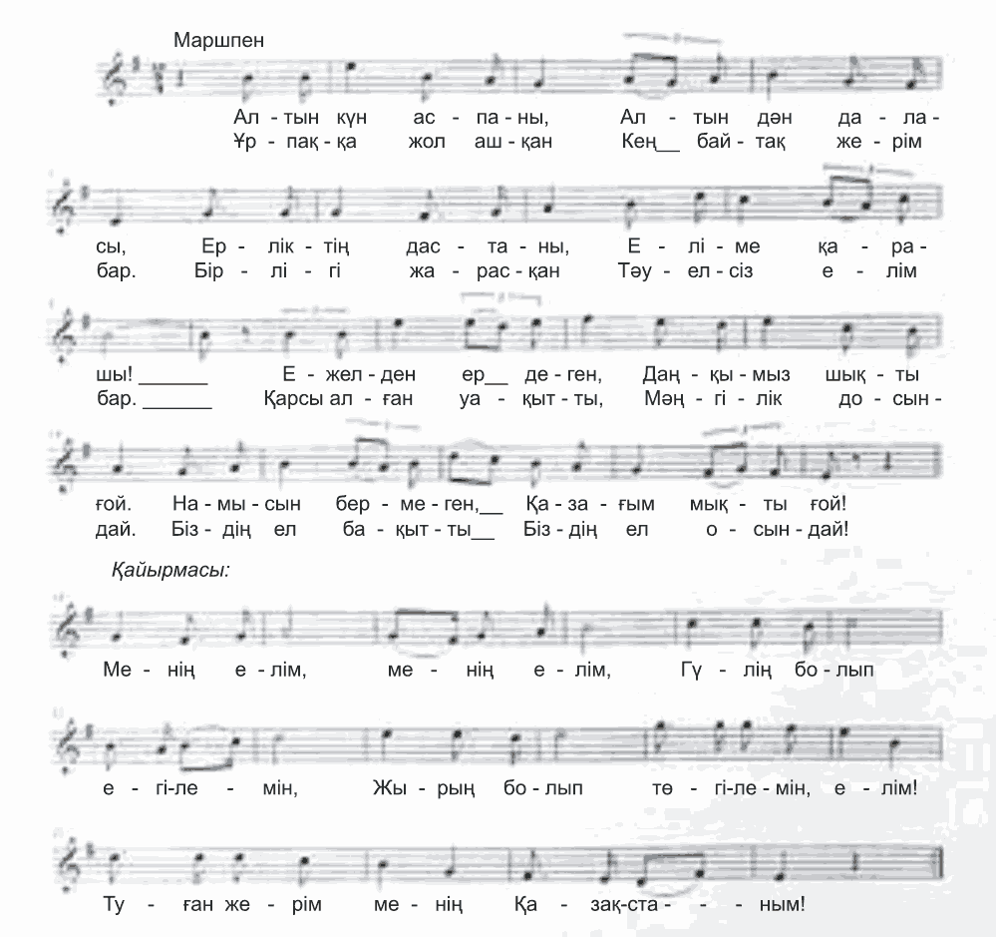
Гимн
сөзі: Жұмекен Нәжімеденов, Нұрсұлтан Назарбаев
әні: Шәмші Қалдаяқов
Алтын күн аспаны,
Алтын дән даласы,
Ерліктің дастаны,
Еліме қарашы!
Ежелден ер деген,
Даңқымыз шықты ғой.
Намысын бермеген,
Қазағым мықты ғой!
Қайырмасы:
Менің елім, менің елім,
Гүлің болып егілемін,
Жырың болып төгілемін, елім!
Туған жерім менің - Қазақстаным!
Ұрпаққа жол ашқан
Кең байтақ жерім бар.
Бірлігі жарасқан
Тәуелсіз елім бар.
Қарсы алған уақытты
Мәңгілік досындай.
Біздің ел бақытты
Біздің ел осындай!
Қайырмасы:

Slide 31
Президент Казахстана

Slide 32
Президент Казахстана
Назарбаев Н.А.

Slide 33
Столица нашей Родины

Slide 34
Астана́

Slide 35
Национальное жилище казахов

Slide 36
Ю́рта

Slide 37
Народный музыкальный инструмент казахов

Slide 38
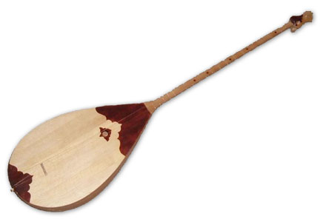
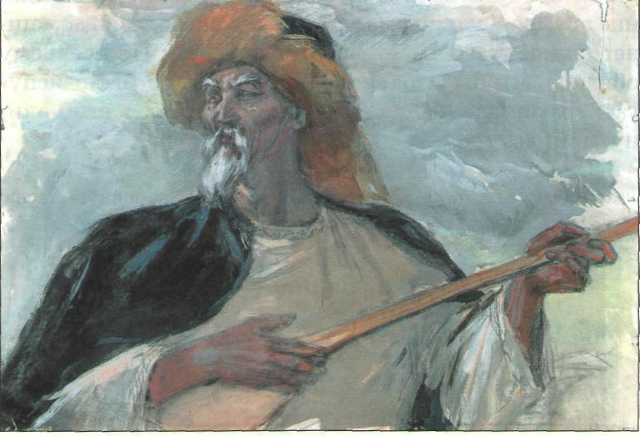
Дōмбра́

Slide 39
Какой праздник мы отмечаем весной?

Slide 40
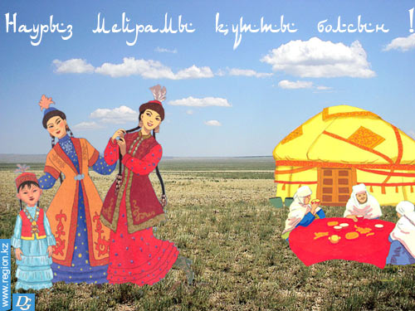
Науры́з

Slide 41
Символ города Алматы

Slide 42
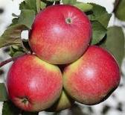
Я́блōки

Slide 43
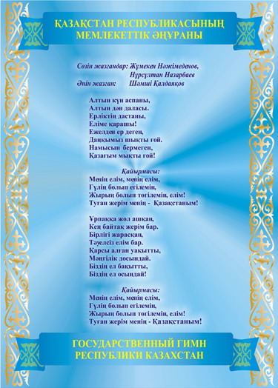
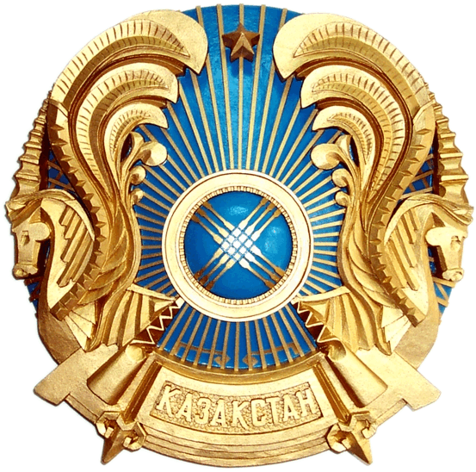

Государственные символы

Slide 44
